Slide 1
Школски рад
Непознати број
1. 4. 2020.

Slide 2
Непознати I сабирак x + 5 = 11 | Непознати II сабирак 6 + x = 13
Непознати умањеник x – 4 = 8 | Непознати умањилац 13 – x = 5

Slide 3
Непознати I сабирак x + 5 = 11 x = x = пр. | Непознати II сабирак 6 + x = 13 x = x = пр.
Непознати умањеник x – 4 = 8 x = x = пр. | Непознати умањилац 13 – x = 5 x = x = пр.

Slide 4
Непознати I сабирак x + 5 = 11 x = 11 – 5 x = 6 пр. 6 + 5 = 11 | Непознати II сабирак 6 + x = 13 x = 13 – 6 x = 7 пр. 6 + 7 = 13
Непознати умањеник x – 4 = 8 x = 8 + 4 x = 12 пр. 12 – 4 = 8 | Непознати умањилац 13 – x = 5 x = 13 – 5 x = 8 пр. 13 – 8 = 5

Slide 5
Непознати I сабирак x + 5 = 11 x = 11 – 5 x = 6 пр. 6 + 5 = 11 | Непознати II сабирак 6 + x = 13 x = 13 – 6 x = 7 пр. 6 + 7 = 13
Непознати умањеник x – 4 = 8 x = 8 + 4 x = 12 пр. 12 – 4 = 8 | Непознати умањилац 13 – x = 5 x = 13 – 5 x = 8 пр. 13 – 8 = 5

Slide 6
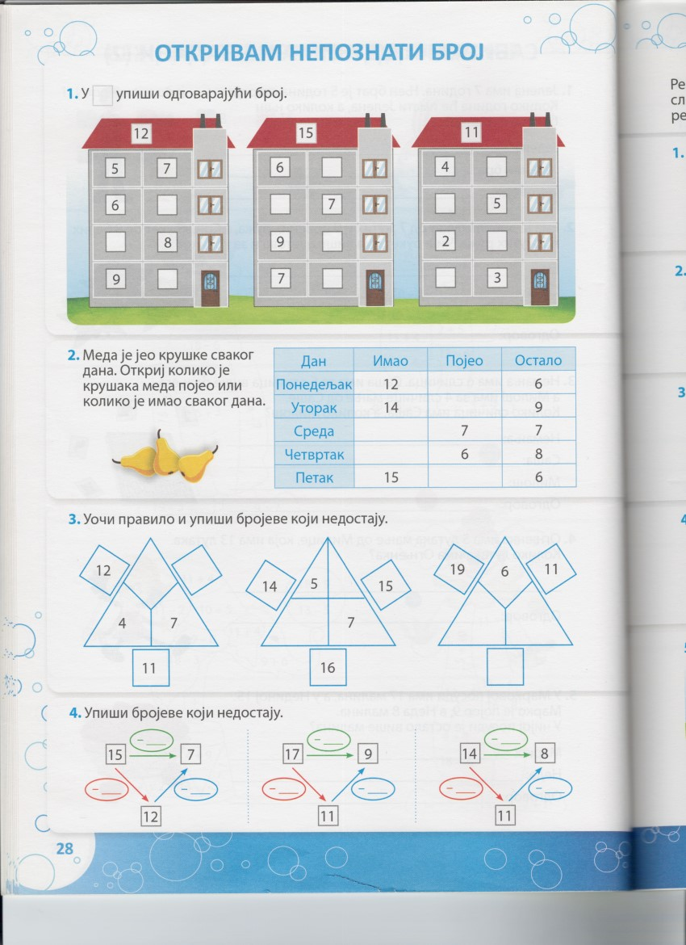
Радна свеска
страна 28.

Slide 7
Провери, ако је потребно исправи грешке.

Slide 8
9
7
6
8
6
4
6
9
3
8
8
6
5
14
14
9

Slide 9
8
15
8
9
13
5
18
8
8
6
3
5
6
2
3
3

